Slide 1
指定管理者制度導入のメリット
民間企業の強みの発揮
■柔軟で効率的な事業執行
□設計・設備・建築の一元発注
□競争入札に縛られない事業発注
⇒工期の大幅な短縮
⇒請負業者等との粘り強い価格交渉
⇒相見積等による公正・透明性の担保
□行政本庁との予算折衝、査定が不要
⇒開設者の予算要求では認められない事業執行が可能
□年度を越えての事業執行
■スリムでスピード感をもった事業執行
□迅速な意思決定(即日)
□若手中心の少数精鋭
■市場関係者ニーズへの機敏な対応
□利用料金の弾力的な運用⇒条例改正不要
□徹底した現場主義

Slide 2
指定管導入後の実績(1)[経営成績]
H24上半期給与費1,000万以下
単位：円
科目 |  | 提案額（税抜） [H24-28年度] | H24年度 決算（税抜） | H25年度 決算（税抜、参考） | H25年度決算 （免税事業者、税込）
売上総利益 |  | 1,603,280,000 | 1,590,303,652 | 1,633,910,199 | 1,714,975,234
営業収益 |  | 1,593,280,000 | 1,572,716,645 | 1,613,479,668 | 1,694,142,784
 | 売上高割使用料 | 228,000,000 | 211,496,885 | 220,484,893 | 231,509,147
 | 施設使用料 | 1,006,280,000 | 989,642,073 | 983,193,320 | 1,032,353,002
 | 維持使用料 | 359,000,000 | 371,577,687 | 409,801,455 | 430,280,635
営業外収益 |  | 10,000,000 | 17,587,007 | 20,430,531 | 20,832,450
販売費・一般管理費 |  |  | 1,603,280,000 | 1,497,549,270 | 1,631,997,595 | 1,711,381,802
営業費用 |  |  | 1,603,280,000 | 1,497,549,270 | 1,631,177,708 | 1,711,161,915
 | 人件費 |  | 45,000,000 | 23,322,700 | 30,887,172 | 30,913,236
 | 委託料 |  | 423,488,571 | 363,358,945 | 380,924,815 | 399,971,060
 | 経費 |  | 378,791,429 | 364,209,360 | 399,181,501 | 419,084,179
 |  | 水道光熱費 | 365,000,000 | 352,241,862 | 383,175,328 | 402,334,100
 |  | その他 | 13,791,429 | 11,967,498 | 16,006,173 | 16,750,079
 | 修繕費 |  | 50,000,000 | 50,819,776 | 117,747,004 | 123,634,357
 | 活性化対策費 |  | 58,000,000 | 56,090,047 | 106,348,312 | 111,665,733
 |  | 活性化事業費 | 58,000,000 | 56,090,047 | 72,835,455 | 76,477,233
 |  | 活性化寄付金 | 0 | 0 | 33,512,857 | 35,188,500
 | 寄付金（事務所空調工事） |  | 0 | 0 | 1,548,904 | 1,626,350
 | 府納付金 |  | 648,000,000 | 639,748,442 | 594,540,000 | 624,267,000
営業外費用 |  |  | 0 | 0 | 819,887 | 219,887
営業利益 | ▲10,000,000 | 75,167,375 | ▲17,698,040 | ▲17,019,131
経常利益 | 0 | 92,754,382 | 1,912,604 | 3,593,432
税引前当期純利益 | 0 | 92,754,382 | 1,912,,604 | 3,593,432
法人税等 | 0 | 38,873,967 | 216,468 | 216,468
当期純利益 | 0 | 53,880,415 | 1,696,136 | 3,376,964

Slide 3
指定管導入後の実績(2)[H25年度]
■収入確保(約3,000万円増)
□債権管理の徹底⇒利用料金滞納ゼロ
⇒店舗の複数使用、金融機関、診療所、薬局の誘致等
□物理的手段による不法駐車の排除
⇒有料区画へ誘導、場内秩序の回復
□有利なインゴッド(発泡スチロール)売却先の選定
■大幅なコストの削減
□委託料(警備、廃棄物処理費用等)(▲4,200万円)
市場事業(活性化事業、修繕事業等)へ投資
□空施設の有効活用
 | 処理費用 | 売却益
H24年度 | 870万円 | 0
H25年度 | 63万円 | 29万円
H26年度 | 21万円 | 56万円
□プラ製廃棄パレットの再生利用化
□人件費(▲1,400万円)
約1億円の財源確保

Slide 4
指定管導入後の実績(3)[H25年度]
■活性化事業
□ハード整備
〇事業内容
トイレ改修(12か所)、LEDサイン新設、場内誘導サイン改修、
外周フェンス改修、防犯カメラ設置、廊下・壁改修、セリ場照明増設等
〇事業費
1億600万円
⇒当初の提案額は5,800万円(+4,800万円)
⇒償却資産に係るものは市場へ寄付(3,300万円)
□ソフト事業
〇事業内容
・ 産地、量販店、大学、ホテル等との連携
・ 積極的な広報活動(市場ゆるきゃら、DVDの制作、市場見学会の拡大、
ホームページの充実等)
○ 修繕(冷蔵設備、雨漏り、舗装等(1億2,300万円)
⇒(＋7,100万円)
指定管負担
・ ネットショップの展開

Slide 5
指定管導入後の実績(4) [H25年度]
■修繕事業
〇事業内容
冷蔵設備修繕、発砲スチロール減容機修繕、雨漏り、
塗装、舗装等
〇施工件数
290件
〇事業費
1億1,700万円
⇒当初の提案額は5,000万円(+6,700万円)
指定管負担

Slide 6
指定管導入後の実績(５) [H25年度]
■不法投棄の防止(1)
□防犯カメラによる常時監視
⇒発見次第場内放送でアナウンス
□投棄物を発見
⇒映像をサーチし、場内関係者に投棄者特定の協力要請
(ビラ・画像等配布)
□投棄者・車輌が特定できた事案は警察へ被害届を出し、告発
不法投棄の大幅な減少(1/3)

Slide 7
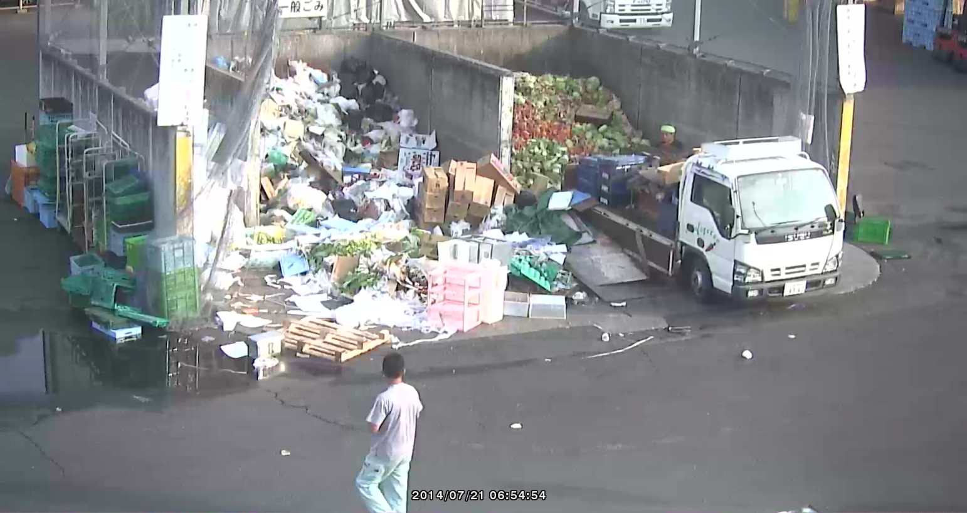
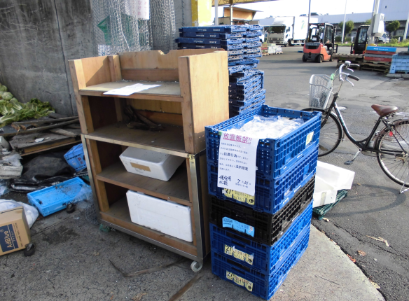
指定管導入後の実績(６) [H25年度]
■不法投棄の防止(2)
この投棄者を警察へ告発しますので見覚えがある方は管理センター㈱まで 072-636-2001（内線：2001）
投棄物品：棚・保冷袋多数 投棄日時：7/21 6：57分
ナンバー 〇〇-〇〇

